Slide 1
ኣገልግሎት ክንክን ጥዕና ንሓተትቲ ዕቝባ
መላልዪ ብዛዕባ ስርዓተ-ክንክን-ጥዕና ናይ ሃገረ ሽወደን
መጋቢት 2016
Finns även tillgänglig digitalt på www.uppdragpsykiskhalsa.se

Slide 2

ዕላማ ናይ’ዚ ሎሚ ዝቐርበልኩም ዘሎ ሓበሬታ
  ብዛዕባ ኣገልግሎት ክንክን ጥዕና ናይ ሃገረ ሽወደን ኣፈናዊ ሓበሬታ ምሃብ
  ሓተቲ ዕቝባ ንዘለዎም መሰላት ክንክን ጥዕና ብዝምልከት ሓበሬታ ምምሕልላፍ
  ሰባት ጥዕናዊ ኵነታቶም ንኽፍትሹ ምዕዳም
  እዚ ናይ ሎሚ ሓበሬታዊ መግለጺ፡ ንውልቃዊ ሕቶ ይኹን ዝርርብ (ንጥዕናዊ ጸገም ዝምልከት) ዕድል ዝህብ ኣይኰነን

Slide 3

ከም መእተዊ ዝቐርብ ፊልም

Slide 4
መዘራረቢ ነጥብታት ኣብ ናይ ሎሚ ሓበሬታዊ መግለጺ
  ሓፈሻዊ ስነ-ሓሳብ ናይ ኣገልግሎት ክንክን ጥዕና ሃገረ ሽወደን
  ሓተቲ ዕቝባ ዘለውዎም መሰላት ክንክን ጥዕና
  ፈታሺ ጥዕናዊ መርመራ
  ርእሰ-ክንክንን ናይ 1177 ኣገልግሎታት ሓበሬታን
  ስርዓተ-ክንክን-ጥዕና ናይ ሃገረ ሽወደን
    ከባብያውያን ማእከላት ኣገልግሎት ክንክን ጥዕና
    ሆስፒታላት
    ካልኦት ኣገልግሎታት (እንተላይ ናይ ክንክን ስኒ)

Slide 5
መዘራረቢ ነጥብታት ኣብ ናይ ሎሚ ሓበሬታዊ መግለጺ
  ሓፈሻዊ ስነ-ሓሳብ ናይ ኣገልግሎት ክንክን ጥዕና ሃገረ ሽወ ሽወደን
  ሓተቲ ዕቝባ ዘለውዎም መሰላት ክንክን ጥዕና
  ፈታሺ ጥዕናዊ መርመራ
  ርእሰ-ክንክንን ናይ 1177 ኣገልግሎታት ሓበሬታን
  ስርዓተ-ክንክን-ጥዕና ናይ ሃገረ ሽወደን
    ስርዓተ-ክንክን-ጥዕና ናይ ሃገረ ሽወደን
    ሆስፒታላት
    ካልኦት ኣገልግሎታት (እንተላይ ናይ ክንክን ስኒ)

Slide 6

ብዛዕባ ስርዓተ-ክንክን-ጥዕና ናይ ሃገረ ሽወደን ገለ ፍልይ ዝበሉ ነጥብታት ኣለዉ፡ እንተላይ ንግደታትን ስነ-ሓሳባትን ብዝምልከት
  ነርሳት ኣዝዩ ዝገዳሲ አገዳሲ ተራ ዝጻወታን ብትምህርቲ ዝበሰላን እየን
  ግዜ ምኽባር ኣገዳሲ ጉዳይ እዩ፤ እንተዘየሎ ንኻልኦት ተሓከምቲ ቀዳምነት ኪወሃቦም እዩ
  ቅድሚ ናብ ሆስፒታል ምኻድካ ንዓኻ ናብ ዝምልከት ማእከል ኣገልግሎት ክንክን ጥዕና ኪድ*
  ነርሳትን ዶክተራትን ምስጢራውነት ተሓከምቲ ክሕልዉ ቃል-ማሕላ ፈጺሞም እዮም
  ብቛንቋ ሽወደን ክትረዳዳእ ዘይትኽእል ምስእትኸውን፡ ናይ ቃል ተርጓሚ (ምስጢራውነት ከኽብር ቃለ-ማሕላ ዝፈጸመ/ት) ኪምደበልካ ክም መሰል ኣለካ
  ኤም.ኣር.ኤስ.ኤ. ንምግታእ ዝኣክል፡ ጸረ-ረኽሲ መድሃኒታት ናይ ምርካብ ተኽእሎ ብቍጽጽራዊ ኣገባብ እተሓጽረ እዩ
* ብዘይካ ኣብ እዋን ንህይወት ዝፈታተን ጸገም፡ ብቝጽሪ 112 ደውሉ

Slide 7
መዘራረቢ ነጥብታት ኣብ ናይ ሎሚ ሓበሬታዊ መግለጺ
  ሓፈሻዊ ስነ-ሓሳብ ናይ ኣገልግሎት ክንክን ጥዕና ሃገረ ሽወደን
  ሓተቲ ዕቝባ ዘለውዎም መሰላት ክንክን ጥዕና
  ፈታሺ ጥዕናዊ መርመራ
  ርእሰ-ክንክንን ናይ 1177 ኣገልግሎታት ሓበሬታን
  ስርዓተ-ክንክን-ጥዕና ናይ ሃገረ ሽወደን
    ከባብያውያን ማእከላት ኣገልግሎት ክንክን ጥዕና
    ሆስፒታላት
    ካልኦት ኣገልግሎታት (እንተላይ ናይ ክንክን ስኒ)

Slide 8













ዞባታት ንሓተትቲ ዕቝባ ይጽንሓለይ ዘይበሃሉ ኣገልግሎታት ክንክን ኪህባኦም ይግባእ
ዞባዊ ግዴታ/ሓላፍነት – ልዕሊ 18 ንዝዕድሚኦም ዓቕሚ-ሰብ ዝበጽሑ ሓተትቲ ዕቝባ
ዞባታት ይጽንሓለይ ዘይበሃሉ ኣገልግሎታት ክንክን ኪህባ ይግባእ (ብሓካይም ከምዝወሰንዎ)፤ ገለ ካብኣቶም፦
ይጽንሓለይ ዘይበሃሉ መድሃኒታት
መሰረታውያን ሕክምናዊ ሓገዛት
ዕድል ተጠቃምነት/መጓዓዝያ ናብ ቦታ ኣገልግሎት ክንክን
ክንክን ኣብ እዋን ጥንሲ
ምንጻልን መከላኸልን ጥንሲ
ዓቕሚ-ሰብ ዝበጽሑ
ምኽባር መሰል ብሕትውናኹም፦ ኩሎም ሓካይም ምስጢራውነት ተሓከምቲ ክሕልዉ ቃል-ማሕላ ፈጺሞም እዮም
Notes:
Viktigt att informera om lokala tolkningar vad som inkluderas i stöd som erbjuds avseende bl.a. transport och hjälpmedel

Slide 9



ዞባታት፡ ንሓተትቲ ዕቝባ ህጻናት፡ ንሽወደናውያን ህጻናት ከምዝግባእ ገይረን ኣገልግሎት ክንክን ጥዕና ኪህባኦም ይግባእ
ዞባዊ ግዴታ/ሓላፍነት – ትሕቲ 18 ንዝዕድሚኦም ዓቕሚ-ሰብ ዘይበጽሑ ሓተትቲ ዕቝባ
ህጻናትን ኰተትየታትን ኣገልግሎት ክንክን ጥዕናን ስንን ዝረኽቡሉ መምርሒ ልክዕ እቲ ንሽወደናውያን ህጻናት/ኰተትየታት ዝምልከት መምርሒ ባዕሉ እዩ።
ምስ ክንክን ጥዕናን ስንን ህጻናት ብዝተኣሳሰር ዝግበር ወጻኢታት የልቦን
ህጻናት

Slide 10
መዘራረቢ ነጥብታት ኣብ ናይ ሎሚ ሓበሬታዊ መግለጺ
  ሓፈሻዊ ስነ-ሓሳብ ናይ ኣገልግሎት ክንክን ጥዕና ሃገረ ሽወደን
  ሓተቲ ዕቝባ ዘለውዎም መሰላት ክንክን ጥዕና
  ፈታሺ ጥዕናዊ መርመራ
  ርእሰ-ክንክንን ናይ 1177 ኣገልግሎታት ሓበሬታን
  ስርዓተ-ክንክን-ጥዕና ናይ ሃገረ ሽወደን
    ከባብያውያን ማእከላት ኣገልግሎት ክንክን ጥዕና
    ሆስፒታላት
    ካልኦት ኣገልግሎታት (እንተላይ ናይ ክንክን ስኒ)

Slide 11
ፈታሺ ጥዕናዊ መርመራ፡ ብትካላት ክንክን ጥዕና ሃገረ ሽወደን ዝወብ ናይ መበገሲ ኣገልግሎት እዩ
ናብ ሽወደን ምእታው
ፈታሺ ጥዕናዊ መርመራ
1177 – ንርእሰ-ክንክን ዝምልከት ምኽሪ
ከባብያውያን ማእከላት ኣገልግሎት ክንክን ጥዕና
(መባእታዊ ክንክን)
ሆስፒታላት
(ናይ ካልኣይ ደረጃ ክንክን)

Slide 12








ሪጋኻ ምስኣኸለ ደብዳቤ ክመጽኣካ እዩ፣
ግዜ ኣኽቢርካ ምምጻእ ድማ ኣዝዩ ኣገዳሲ እዩ
መስርሕ ቍ. 1 – ደብዳቤ ምቕባል
መስርሕ ቍ. 2 – ፈታሺ ጥዕናዊ መርመራ
መስርሕ ቍ. 3 – ኣድላዪ ምስዝኸውን ምውካስ
ሪፈራል ናብ ዶክተር – ኣድላዪ ኰይኑ ምስዝርከብ ጥራይ
ናይ ደምን ኣካላዊን መርመራታት
ናብ Migrations-verket ዝመሓላለፍ ሓበሬታ የልቦን
ዝርርብ ምስ በዓል/ቲ-ሞያ ፍሉይ ክእለት ምስ ዝዀነ/ት ነርስ
ግዜን ቦታን
ድሕሪ ምውሃብ ናይ መንበሪ ፍቓድ ወረቐት ዝርከብ ተወሳኺ ሓገዝ ኣሎ
ናይ ኤል.ኤም.ኤ. ካርድኹም ተማልኡ
ወጻኢታት የልቦን

Slide 13

ጥዕናዊ መርመራ ናጻ ኰይኑ፡ ንመስርሕ ናይ’ቲ ዘቕረብኩምዎ ሕቶ ዕቝባ ዝጸሉ ኣይኰነን – ንጥዕናኹም ዝምልከት ጉዳይ ጥራይ እዩ
  ጥዕናዊ መርመራታት ብናጻ እዮም ዝወሃቡ
  ሪጋኻ ምስኣኸለ ደብዳቤ ክመጽኣካ እዩ
  (ንህጻናትን ስድራ-ቤታትን ቀዳምነት ይወሃብ)
  ግዜ ኣኽቢርካ ምምጻእ ድማ ኣዝዩ ኣገዳሲ እዩ፤ እንተዘየሎ ተርጓሚ ናይ ምርካብ/ናይ ምእታው ተኽእሎ የልቦን
  ሎሚ ምስዝጽልኣካ፡ ኣብ ከባቢኻ ናብ ዝርከብ ማእከል ኣገልግሎት ክንክን ጥዕና ደሃይ ግበር
  ሰብ-ፍሉይ ክእለት ነርሳት ኣብ ሕሙም ጥዕናዊ መርመራ ናይ ምክያድ ሓላፍነት ኣለዎም፤ እቲ መስርሕ ድማ ዝርርብ ብዛዕባ ናይ ሕሉፍ ሕክምናዊ ዝርዝራትካን ዘድልየካ ሕክምናን የጠቓልል
  እቲ መስርሕ ጥዕናዊ ተፍትሽ እንተላይ ናይ ደም መርመራ ዘጠቓልል እዩ
  ሪፈራል ናብ ዶክተር፡ ናይ ተወሳኺ መርመራ ኣድላይነት ምስዝህሉ ጥራይ ይትግበር
  ብቛንቋ ሽወደን ክትረዳዳእ ዘይትኽእል ምስእትኸውን፡ ናይ ቃል ተርጓሚ ኪምደበልካ መሰል ኣለካ። እዞም ናይ ቃል ተርጐምቲ እውን ምስጢራውነት ተሓካሚ ከኽብሩ ቃለ-ማሕላ ዝፈጸሙ እዮም
  ውጽኢት ሕክምናዊ መርመራ ንትካል ምክትታል ጉዳይ ስደት ሽወደን ኣይወሃብን እዩ። ውጽኢት ሕክምናዊ መርመራኹም፡ ነቲ ኣብ ሽወደን ክትጸንሑ ወይ ከይትጸንሑ ዘሎ ተኽእሎ ዝውስን ረቛሒ ኣይኰነን።

Slide 14
ሕክምናዊ ጸገም ምስዝህልወኩም ኣብ 1177 ብዙሕ ምኽሪ ክትረኽቡ ትኽእሉ ኢኹም – ክትከድዎ ናብ ዝግባእ እውን ክመርሑኹም ይኽእሉ እዮም
ናብ ሽወደን ምእታው
ፈታሺ ጥዕናዊ መርመራ
1177 – ንርእሰ-ክንክን ዝምልከት ምኽሪ
ከባብያውያን ማእከላት ኣገልግሎት ክንክን ጥዕና
(መባእታዊ ክንክን)
ሆስፒታላት
(ናይ ካልኣይ ደረጃ ክንክን)

Slide 15
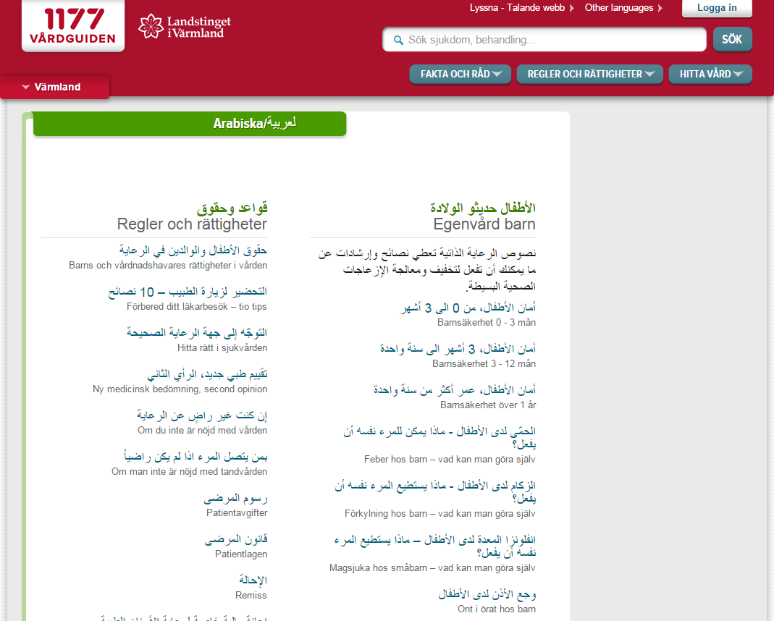
ርእሰ-ክንክንን ቻነላት ሓበሬታን፡ ብመሰረታዊ ምኽሪ ከምኡ’ውን ሕቶን መልስን ተሰንዮም ብዘይምቍራጽ (24/7) ኪርከቡ ይኽእሉ
1177.Se - ብቛንቋኹም እተዳለወ ሓበሬታ ክንክን ጥዕኛ ዘለዋ ነቝጣ መርበብ ሓበሬታ
  ተሌፎን 1177
    ንዕስራን ኣርባዕተን ሰዓታት ኣብ መዓልቲ
    ንምኽሪ ክንክን ጥዕናን ሓበሬታ ክሊኒካትን ብዝምልከት፡ ብዛዕባ ዘለኩም ፍሉይ ዝኣድላይነቱ ጠለብ ተወከሱ
    ነርሳት ብቋንቋታት ሽወደንን እንግሊዝን ዝዛረባ እየን
  ነቝጣ መርበብ ሓበሬታ www.1177.se
    ምኽሪ ብዛዕባ ሕማማት፡ ከምኡ’ውን ንስርዓተ-ክንክን-ጥዕና ናይ ሃገረ ሽወደን ዝምልከት ሓበሬታ
    ኣብ ትሕቲ እቲ “ኣዋር ላንጔጅስ ወይ ቋንቋታትና” ዝብል ዓምዲ ብብዙሓት ቋንቋታት ዝተዳለዉ ምኽርታት ክትረኽቡ ኢኹም
www.1177.se

Slide 16
ከባብያውያን ማእከላት ኣገልግሎት ክንክን ጥዕና እቶም መጀመርታ ሓገዝ ደሊኹም ክትከድዎም ዝግባእ ቦታታት እዮም
ናብ ሽወደን ምእታው
ፈታሺ ጥዕናዊ መርመራ
1177 – ንርእሰ-ክንክን ዝምልከት ምኽሪ
ከባብያውያን ማእከላት ኣገልግሎት ክንክን ጥዕና
(መባእታዊ ክንክን)
ሆስፒታላት
(ናይ ካልኣይ ደረጃ ክንክን)

Slide 17




ኣብ ከባቢኻ ዝርከብ ማእከል ኣገልግሎት ክንክን ጥዕና፦
ሕክምናዊ ሓገዝ ኣብ ዘድልየኩም እዋን፡ እቲ ቀዳማይ ምርጫ
  ሕክምናዊ ሓገዝ ኣብ እትደልየሉ እዋን፡ እቲ ቀዳማይ ምርጫ፡ኣብ ከባቢኻ ዝርከብ ማእከል ኣገልግሎት ክንክን ጥዕና እዩ
  ብቛንቋ ሽወደን ክትረዳዳእ ዘይትኽእል ምስእትኸውን፡ ናይ ቃል ተርጓሚ (ምስጢራውነት ከኽብር ቃለ-ማሕላ ዝፈጸመ/ት) ኪምደበልካ መሰል ኣለካ
  ቈጸራ ንምሓዝ ኣብ ከባቢኻ ናብ ዝርከብ ማእከል ኣገልግሎት ክንክን ጥዕና ደሃይ ግበር – ገለ ማእከላት ብእግርኻ እትኸዶም ክሊኒካት ኣለወን
  ግዜ ምኽባርን ዘይምድንጓይን ኣገዳሲ ጉዳይ እዩ
  ናይ ኤል.ኤም.ኤ. ካርድኹም ተማልኡ

Slide 18
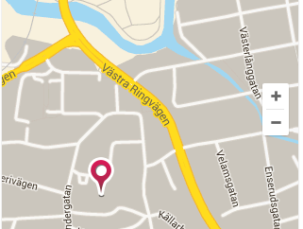
ኣብ ከባቢኻ ንዝርከብ ማእከል ኣገልግሎት ክንክን ጥዕና ዝምልከት ሓበሬታ
LÄGG IN LOKAL ሓበሬታ
ስም
[Lägg till namn på Vårdcentralen]
ኣድራሻ
[Lägg till adress här]
ተሌፎን ቴሌፎን
[Lägg till telefonnummer]
[Lägg till öppettider för telefon]

Slide 19
ሆስፒታላት–
ኣዝዩ ፍሉይ ሕክምናዊ ክእለት ንዘድልዮም ሃንደበታውያን ሕማማትን ጥዕናዊ ኵነታትን ዝምልከት
ናብ ሽወደን ምእታው
ፈታሺ ጥዕናዊ መርመራ
1177 – ንርእሰ-ክንክን ዝምልከት ምኽሪ
ከባብያውያን ማእከላት ኣገልግሎት ክንክን ጥዕና
(መባእታዊ ክንክን)
ሆስፒታላት
(ናይ ካልኣይ ደረጃ ክንክን)

Slide 20




ሆስፒታላት–
ኣዝዩ ፍሉይ ሕክምናዊ ክእለት ንዘድልዮም ሃንደበታውያን ሕማማትን ጥዕናዊ ኵነታትን ዝምልከት
  ከቢድ ሕማም ወይ ቅልጡፍ ረድኤት ዘድልዮ ማህሰይቲ ምስዝህልወኩም፡
  ኣብ ሆስፒታል ናብ ዝርከብ ናይ ህጹጽ ረድኤት ክሊኒክ ኪዱ
  ኵነታት ጥዕናኹም ህጹጽነት ምስዘይህልዎ እትጽበይዎ ግዜ ንውሕ ዝበለ ክኸውን ይኽእል እዩ፡ ክሳብ 8 ሰዓታት
  እቲ ኣብ ሆስፒታል ንምሕካም ዝባኽን ግዜ ምስ’ቲ ኣብ ከባብያውያን ማእከላት ኣገልግሎት ክንክን ጥዕና ዝጠፍእ ግዜ ምስዝነጻጸር፡ ብዝተዓጻጸፈ መጠን ዝበጽሐ እዩ
  ንህይወት ዝፈታተን ኵነት ኣብ ዘጋጥመኩም - ምቝጽሪ ተሌፎን 112 ናብ’ዞም ዝስዕቡ ደውሉ
  ፖሊስ፡ ኣሃዱ መጥፋእቲ ሓዊ፡ ከምኡ’ውን ኣምቡላንስ
  ናይ ሃገረ-ሽወደን ኣምቡላንሳት ንገዛእ-ርእሰን ምዕቡላት ሕክምናዊ ኣሃዱታት እየን

Slide 21

ዋጋ ኣገልግሎት ክንክን ጥዕና ኣብ መስርሕ ሕቶ ዕቝባ ንዝርከቡ ዓቕሚ-ሰብ ዝበጽሑ ሰባት ድሩት ኰይኑ፡ ንህጻናት ግን ናጻ እዩ
ወጻኢታት/ዋጋ ኣገልግሎት ክንክን ጥዕና
ህጻናት (ካብ 18 ንታሕቲ ዝዕድሚኦም)፦ ናጻ
ማእከል ኣገልግሎት ክንክን ጥዕና -
ዓቕሚ-ሰብ ንዝበጽሑ ሰባት፦ ዶክተር 50 ክሮነር
ነርስ 25 ክሮነር
ሆስፒታል/ኣምቡላንስ* ምርኣይ 200 ክሮነር
ክንክን ነፍሰ-ጾር ኣዴታት ናጻ
ምኽሪ፡ ምንጻል ጥንሲ ናጻ
ሕርሲ ናጻ
* ዋጋ ኣገልግሎት ኣምቡላንስ/ናይ ኢ.ኣር. ምብጻሕ፡ ካብ ሓደ ከባብያዊ ምምሕዳር ናብ ካልእ ኪፈላለ ይኽእል

Slide 22
መዘራረቢ ነጥብታት ኣብ ናይ ሎሚ ሓበሬታዊ መግለጺ
  ሓፈሻዊ ስነ-ሓሳብ ናይ ኣገልግሎት ክንክን ጥዕና ሃገረ ሽወደን
  ሓተቲ ዕቝባ ዘለውዎም መሰላት ክንክን ጥዕና
  ፈታሺ ጥዕናዊ መርመራ
  ርእሰ-ክንክንን ናይ 1177 ኣገልግሎታት ሓበሬታን
  ስርዓተ-ክንክን-ጥዕና ናይ ሃገረ ሽወደን
    ከባብያውያን ማእከላት ኣገልግሎት ክንክን ጥዕና
    ሆስፒታላት
    ካልኦት ኣገልግሎታት (እንተላይ ናይ ክንክን ስኒ)

Slide 23







ከም ናይ ክንክን ስንን ፋርማሲታትን ዝኣመሰሉ ካልኦት ኣገደስቲ ኣገልግሎታት ናይ ምርካብ ዕድል እውን ኣሎ
ክንክን ስኒ
  ትሕቲ 18 ንዝዕድሚኦም ህጻናት ናጻ እዩ
  ዓቕሚ-ሰብ ዝኣኸሉ ሰባት፡ ይጽንሓለይ ናይ ዘይበሃሎ ኣገልግሎታት ክንክን ተጠቀምቲ ኪዀኑ መሰል ኣለዎም፣ ንኣብነት፡ ኣካላዊ ማህሰይትን መስበርቲ ስንን
ፋርማሲ
  መድሃኒታትን ካልኦት ሕክምናዊ ናውትን ይቕርብ
  ብዶክተራት ዝተኣዘዙ መድሃኒታት ከፊልካ ኪውሰዱ ይኽእሉ
    ብሓኪም ዝተኣዘዘ መድሃኒት 50 ክሮነር
    ብሓኪም ዘይተኣዘዘ መድሃኒት ምሉእ ዋጋ
      ንኣብነት፣ ኣብ ኣፍንጫ ዝንፋሕ፡ ፈውሲ ቃንዛ
ኦክያለ
  ናይ ሓኪም ዓይኒ ንዝግበር ሪፈራል ብዝምልከት ኣብ Migrationsverket
  ደሃይ ግበር

Slide 24

ሕቶታት
Finns även tillgänglig digitalt på www.uppdragpsykiskhalsa.se

